Slide 1

DASHBOARD MARCHE AERONAUTIQUE
Mars 2021

Slide 2

Faits Marquants
4
    Airbus
    A220 : la FAA et son homologue canadien ont demandé aux compagnies aériennes de mener des investigations approfondies sur la structure des A220 suite à la découverte de fissures sur des éclisses.
    A320 NEO : la FAA a demandé l’inspection des moteurs LEAp-1A suite à la découverte de non-conformités affectant les carters de la turbine haute pression (« manufacturing quality escape »). Tous les carters défectueux devront être remplacés
  Boeing
    777X : Le CEO d’Emirates a fait part de son inquiétude sur un éventuel report d’entrée en service du 777X en 2025
    737 MAX : SMBC Aviation Capital, le troisième loueur d'avions de ligne à annoncer le report de livraisons de 68 Boeing 737 MAX à 2025-2027.
    Par ailleurs, un nouveau problème électrique immobilise 60 737 MAX aux US
  Rolls-Royce
    RR a annoncé le début de l’assemblage de son démonstrateur UltraFan sur son site de Derby
  SCAF
    Dassault Aviation et Airbus ont trouvé un accord de principe sur l'avion de combat (Next Generation Fighter, NGF), pilier 1 du programme Système de combat aérien du futur (SCAF). Les 2 entreprises seront co-responsables du développement du NGF.
Trafic Aerien
    Forte contraction du trafic courant février avant une reprise fin février/début mars
      Reprise des vols domestiques en Chine à un niveau identique à janvier
      Situation toujours dégradée en Europe
    30% de la flotte est toujours à l’arrêt (vs 32% en février)
    A noter que le 12 mars, Les aéroports des États-Unis ont enregistré leur plus forte fréquentation depuis un an

Slide 3

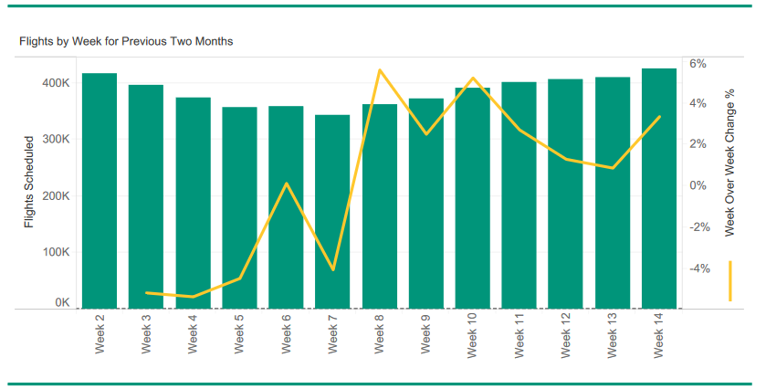
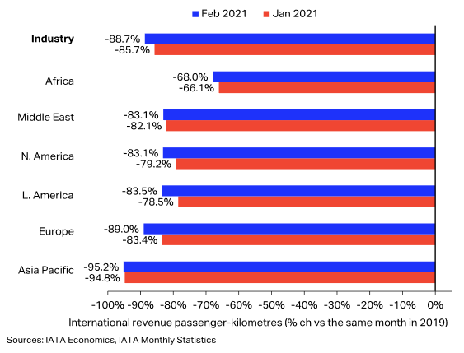
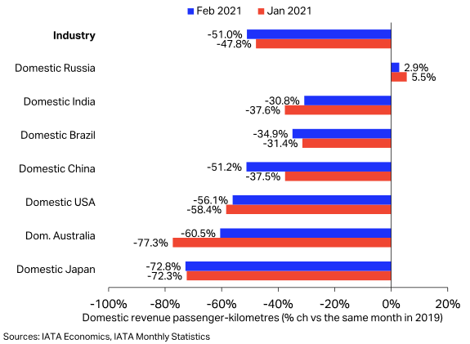
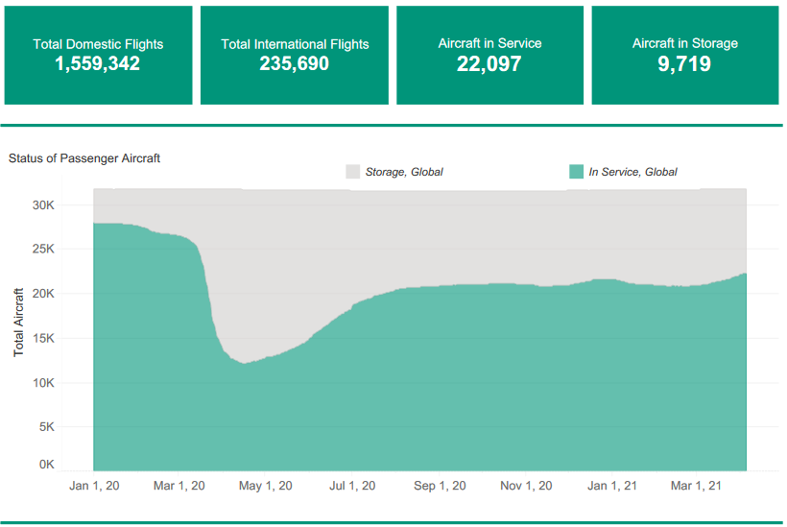
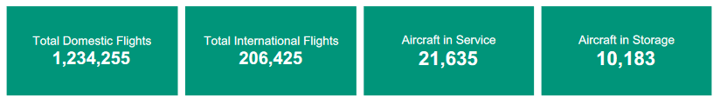
Dashboard Trafic Aérien Février / Mars 2021
1
Evolution du trafic hebdomadaire (nb de vol programmé)
Evolution du trafic mensuel (KPK), YoY
Evolution du trafic international (RPK) YoY
Evolution du trafic domestique (RPK) YoY
Janvier
Février
Mars
Source: Cirium
Source: IATA
Evolution de la mobilisation de la flotte aérienne
Chiffres-clés Trafic Aérien
Février 2021
Mars 2021
Source: OAG
Source: OAG
Source: Cirium
Source: Cirium

Slide 4


Dashboard Airbus/Boeing Mars 2021
2
Chiffres-clés Mars
Total Livraisons
Total Commandes /Annulations YTD
  Total Airbus
  dont A330
Annulations
Commandes
Annulations
Commandes
72
28
-8
84
29
196
-156
592
  dont A320
  dont A350
Livraisons
Commandes brutes
  89
Annulations
  32
Avions
en stock
Source : Airbus, Boeing
  M
  A
  M
  J
  J
  A
  S
  O
  N
  D
  J
  F
  M
Source : Airbus, Boeing
2020
2021
Backlog YTD
Avions produits & non-livrés YTD
  Total Boeing
  dont 777
(-22)
(-1)
6 998
  dont 737
  dont 787
(-4)
-
-
(+4)
- 186
  1
(-6)
-
(+1)
(+2)
(-20)
  16
  11
  23
  39
  22
4 989
- 8
  7
-
  M
  A
  M
  J
  J
  A
  S
  O
  N
  D
  J
  F
  M
  A220
  A320 Fam
  A330 Fam
  A350
  A380
  Total
  737 Fam
  747
  767
  777
  787
  Total
2020
2021
Source : Airbus, Boeing
Source : Airbus, Boeing
Source : estimations inernes

Slide 5
Prévisions des cadences de production
3
Prévisions des cadences de production mensuelle
Prévisions des cadences de production mensuelle, nb d’avions - 2019 – 2025 (PIC#40)
Cadences de production mensuelle à fin janvier vs Mois-1
  Mois-1
  A date
  A220
  737 Fam
  747
  0,5
  40
  A320 Fam
  0,5
  767
  3
  A330 Fam
  3
  2
  777
  4,5
  A350
  0
  4,5
  777X
  0
  0
  A380
  787
  0
Source : Airbus, Boeing
Dernières annonces
A320 family (infos SLS) :
40 AC/mois en Q2 2021
43 AC/mois en Q3 2021
45 AC/mois en Q4 2021
737 Max (infos SLS) :
17 / mois à partir de juillet 2021
31 / mois à partir de juillet 2022
Source : estimations internes
Source : Airbus, Boeing

Slide 6
Tableau 1 : Cadence moyenne mensuelle FAL
Double-cliquer sur le tableau pour accéder au filtre

Slide 7
Tableau 2 : Nb d’avions livrés par mois

Slide 8
Tableau 3 : Nb d’avions commandés (et annulés) par mois

Slide 9
Tableau 4 : Evolution du carnet de commandes Airbus/Boeing

Slide 10
Tableau 5 : Nb d’avions produits non-livrés

